Slide 1


Sistema de Informação Gerencial:
Introdução
Lattes - linkedin
euristenhojr@gmail.com
http://www.unichristus.edu.br/
Euristenho Queiroz de Oliveira Júnior
Especialista em Engenharia de Software
MSc em Engenharia de Software

Slide 2

AGENDA
1. Apresentação
2. Livros
3. Acordo de Convivência
4. - SIG: Introdução
5. - Mitos e Realidade
6. - Tipos de Sistemas
7. - Ética
8. - Exercícios

Slide 3

Apresentação
FORMAÇÃO ACADÊMICA
Graduado em Telemática/Telecomunicações - IFCE ( 2002 - 2008)
Especialista em Engenharia de Software - FA7 ( 2011 - 2013)
MSc em Engenharia de Software - UFPE ( 2011 - 2015)
CURRÍCULO PROFISSIONAL
Atuei 4 anos na empresa privada
10 anos no ambiente Público
Atualmente Líder Técnico de 45 Projetos de Tecnologia na SEPOG/PMF
Prof. Euristenho Júnior

Slide 4
Apresentação
DOCÊNCIA
Professor Substituto das Disciplinas de Sistemas de Informação – FA7
(2011 - 2012)
Professor da Especialização em Sistemas WEB – FJN
(2011 - 2012)
Professor de Bancas de graduação em Sistemas de Informações – FA7
(2012)
Professor dos Cursos de Tecnologia da Informação da Unifanor (2015 – 2018)
Professor do Curso de Sistemas de Informação Unichristus (2018 - Atual)
Prof. Euristenho Júnior

Slide 5


Livros
Sistemas de Informação Gerenciais - 9ª Laudon,Kenneth C.,Laudon,Jane P.
Sistemas de Informações Contábeis - Fundamentos e Análises - 7ª Ed. Padoveze,Clóvis Luís
Prof. Euristenho Júnior

Slide 6


Dicas de Convivência
Horários
Conversas
Dúvidas
Celular
Avaliações
Prof. Euristenho Júnior

Slide 7

Conhecendo a Turma
Nome
Falar sobre você
Como está seu tempo?
O que espera na disciplina?
Perfil da Turma
Prof. Euristenho Júnior

Slide 8



Questionamentos
Prof. Euristenho Júnior

Slide 9

Sistemas de Informações Gerenciais
Prof. Euristenho Júnior

Slide 10
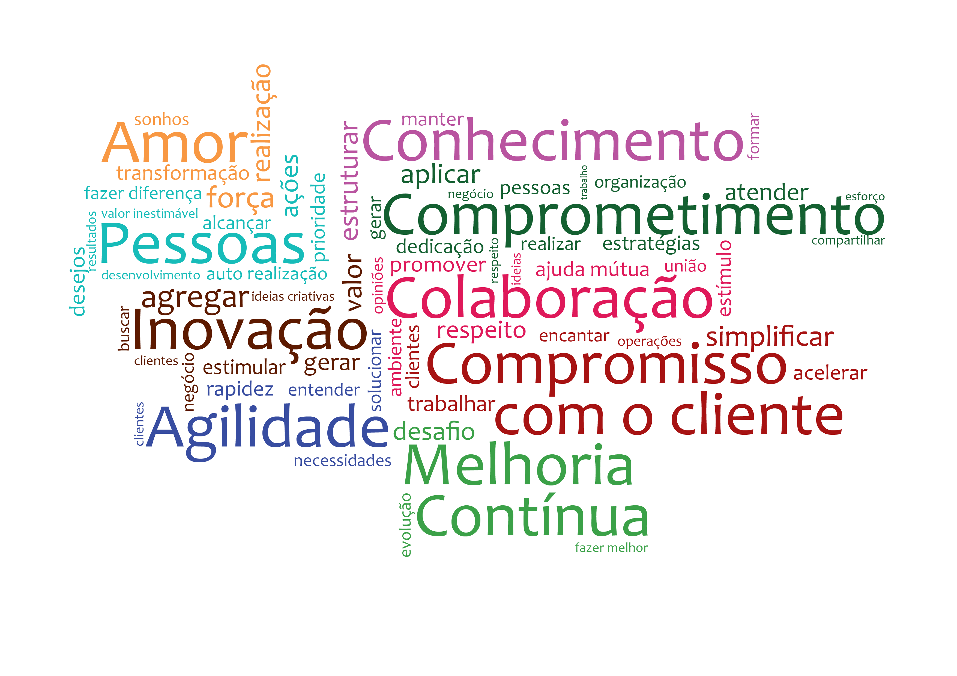
Sistemas de Informações Gerenciais
Princípios e Valores
Prof. Euristenho Júnior

Slide 11
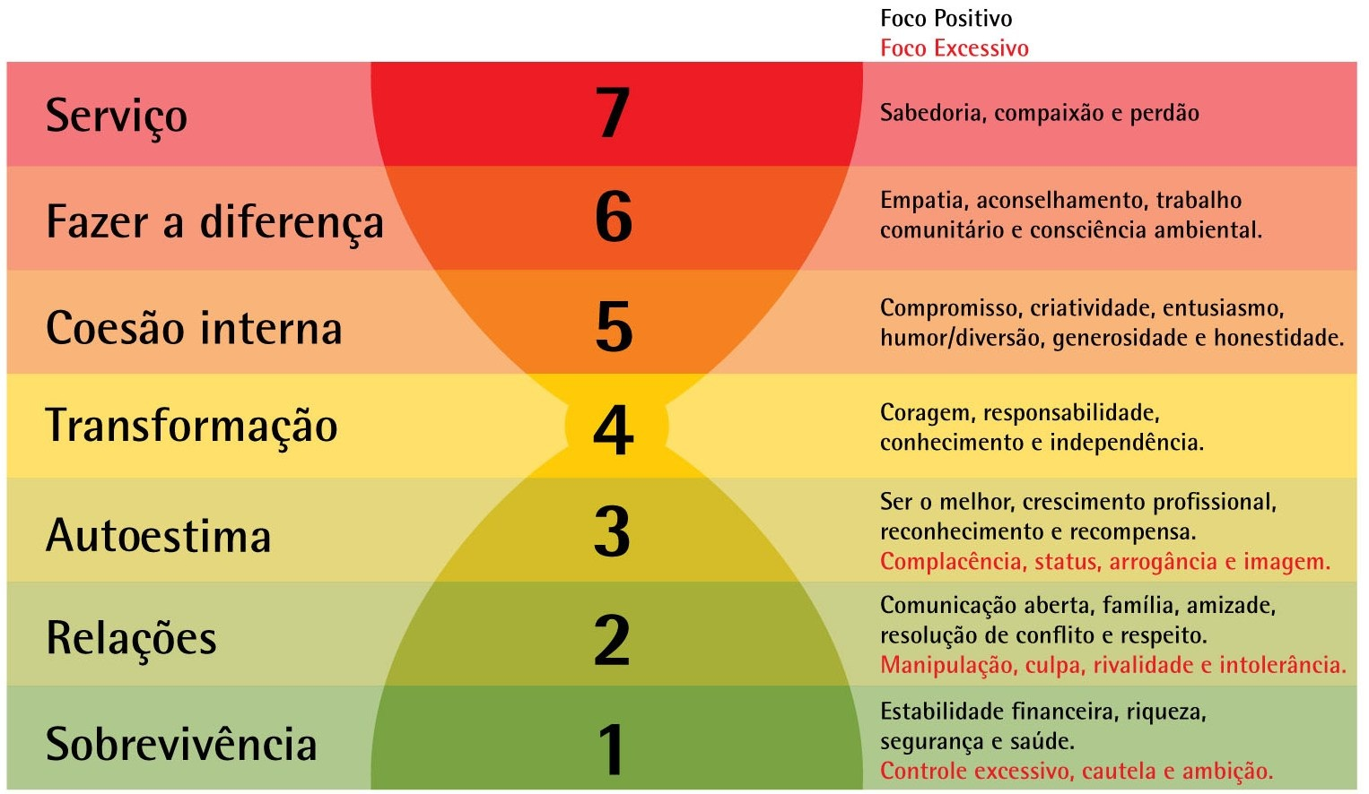
Sistemas de Informações Gerenciais
Princípios e Valores
Prof. Euristenho Júnior

Slide 12
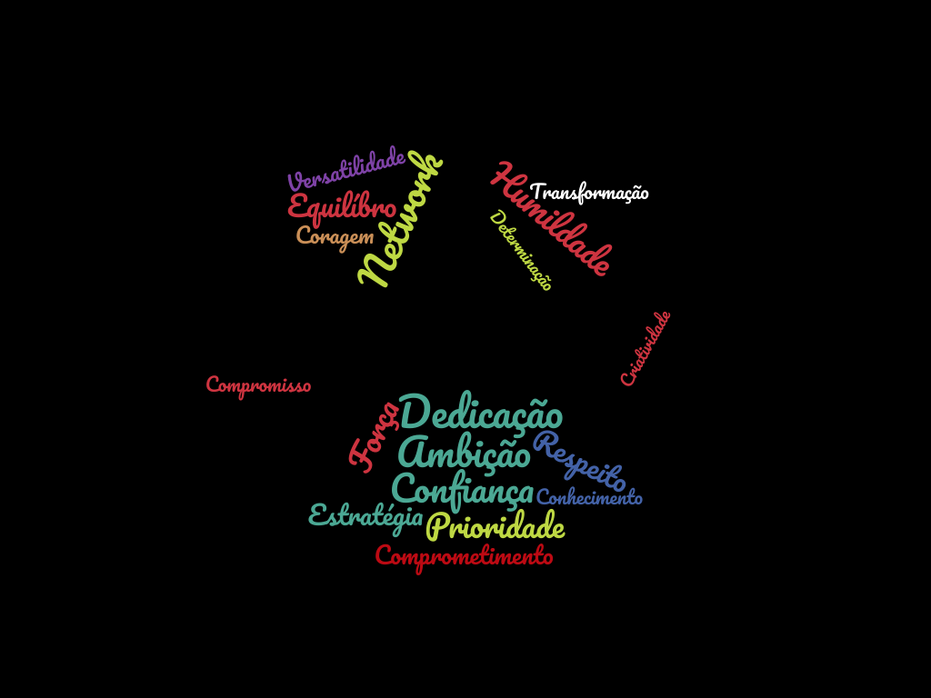
Engenharia de Software
Conquistar seu
ESPAÇO
Prof. Euristenho Júnior

Slide 13

Sistemas de Informações Gerenciais
Que cadeira você deseja sentar hoje?
Prof. Euristenho Júnior

Slide 14
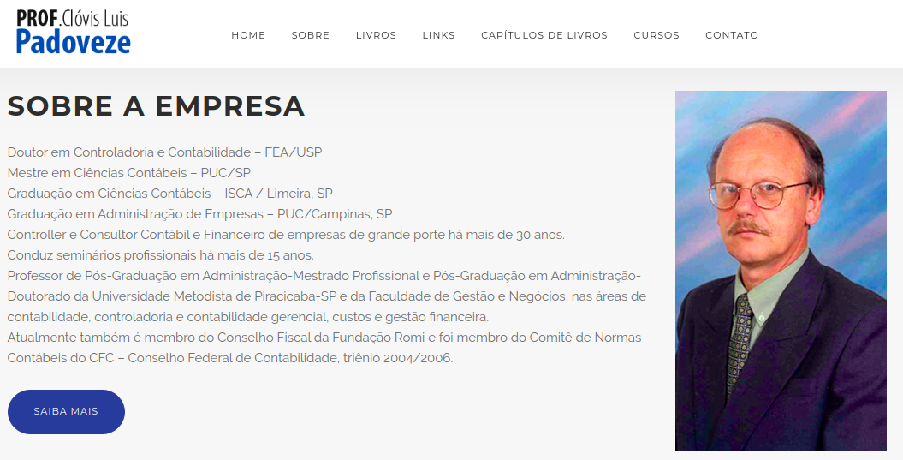
Sistemas de Informações Gerenciais
Fonte:https://www.clovispadoveze.com.br/
Prof. Euristenho Júnior

Slide 15
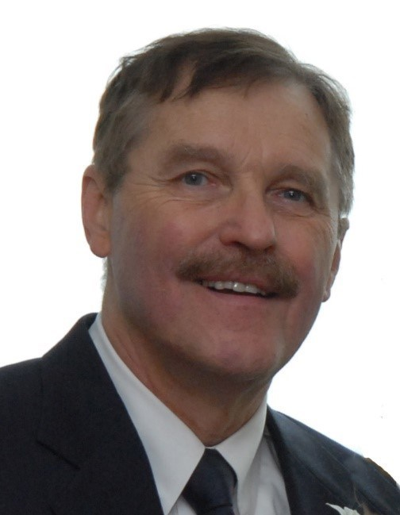
Sistemas de Informações Gerenciais
Kenneth Laudon se formou na Universidade de Stanford e possui um Ph.D na Universidade de Columbia.
O primeiro livro de Laudon, Computadores e Reforma Burocrática: As Funções Políticas dos Sistemas de Informação Urbana (John Wiley e Sons, 1974) foi um estudo inicial do uso de computadores no governo.
O segundo livro de Laudon, Tecnologia da comunicação e participação democrática (Praeger Publishing, 1978) foi citado como um "trabalho pioneiro" sobre o impacto da tecnologia da informação no desenvolvimento de diferentes tipos de democracias.
O terceiro livro de Laudon foi Dossier Society: Value Choices in the Design of National Information Systems (Columbia University Press, 1986). Na Dossier Society , Laudon argumentou que o design e o uso de novos sistemas de computação e telecomunicações, como o Sistema Nacional de História Penal Computadorizada do FBI , estavam criando o que ele chamava de "sociedade de dossiês", cada vez mais baseada em imagem de dados de uma pessoa.
Fonte:
http://people.stern.nyu.edu/klaudon/
Prof. Euristenho Júnior

Slide 16
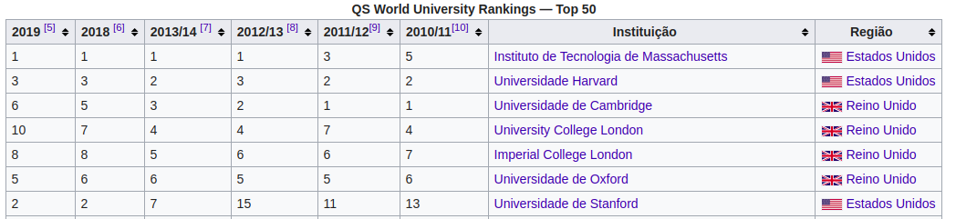
Sistemas de Informações Gerenciais
Fonte:
https://www.topuniversities.com/university-rankings/world-university-rankings/2019
Prof. Euristenho Júnior

Slide 17

Sistemas de Informações Gerenciais
O que seria um sistema de informação?
Prof. Euristenho Júnior

Slide 18
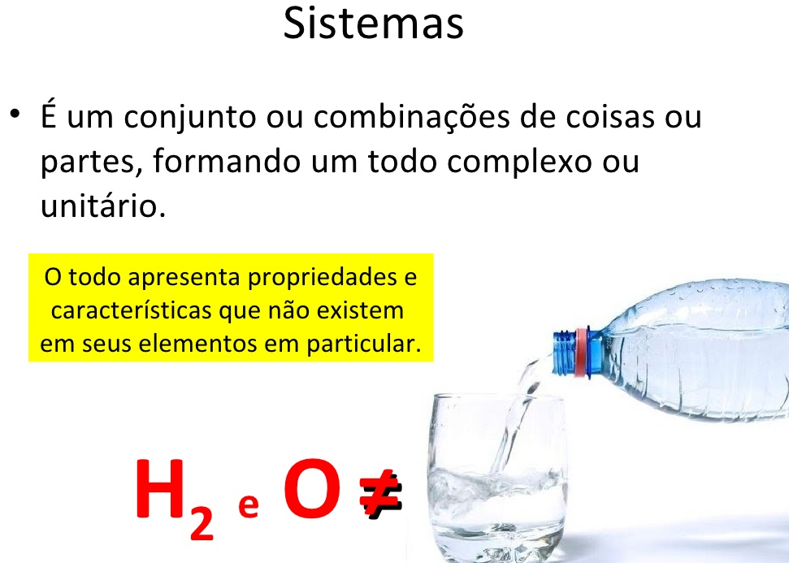
Sistemas de Informações Gerenciais
Conceito: Teoria Geral de Sistemas
Prof. Euristenho Júnior

Slide 19
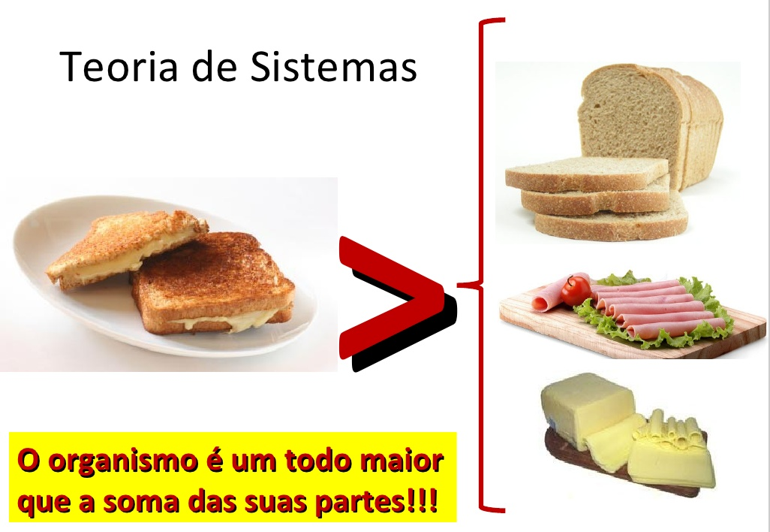
Sistemas de Informações Gerenciais
Conceito: Teoria Geral de Sistemas
Prof. Euristenho Júnior

Slide 20
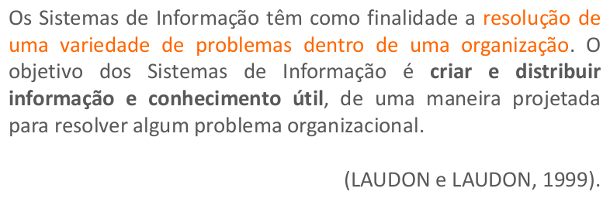
Sistemas de Informações Gerenciais
Conceito: Teoria Geral de Sistemas
Prof. Euristenho Júnior

Slide 21
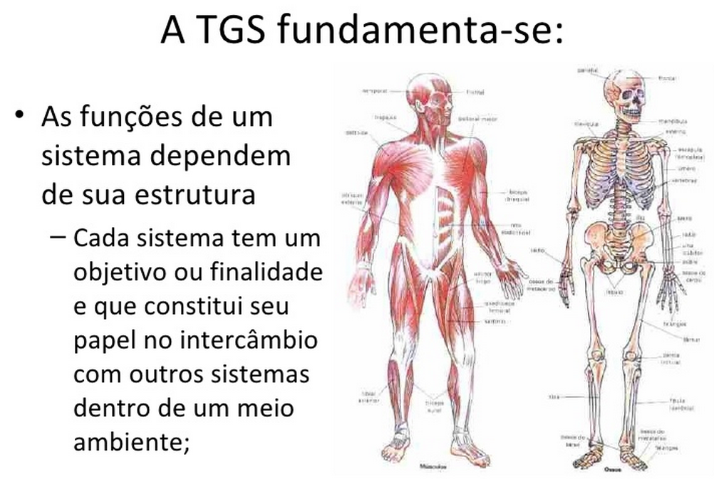
Sistemas de Informações Gerenciais
Conceito: Teoria Geral de Sistemas
Prof. Euristenho Júnior

Slide 22
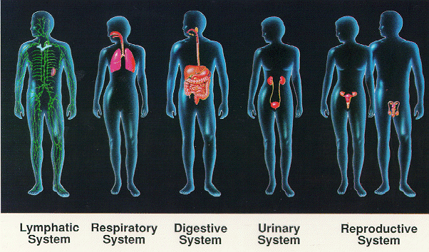
Sistemas de Informações Gerenciais
Conceito: Teoria Geral de Sistemas
Estrutura é o conjunto de elementos e sua organização (real)
Visão é a representação de tais elementos
Prof. Euristenho Júnior

Slide 23
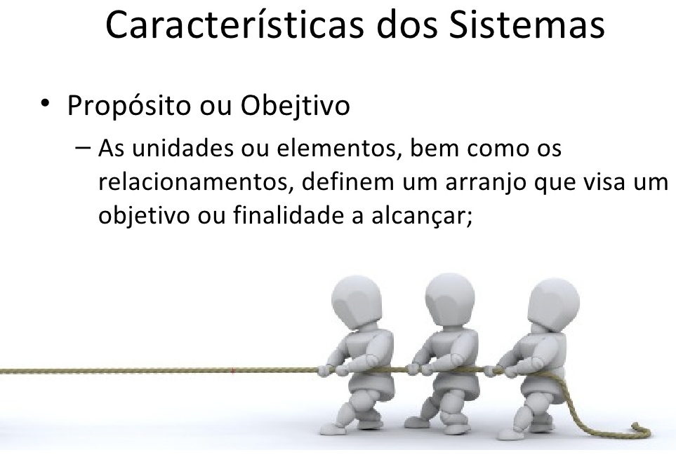
Sistemas de Informações Gerenciais
Conceito: Teoria Geral de Sistemas
Prof. Euristenho Júnior

Slide 24
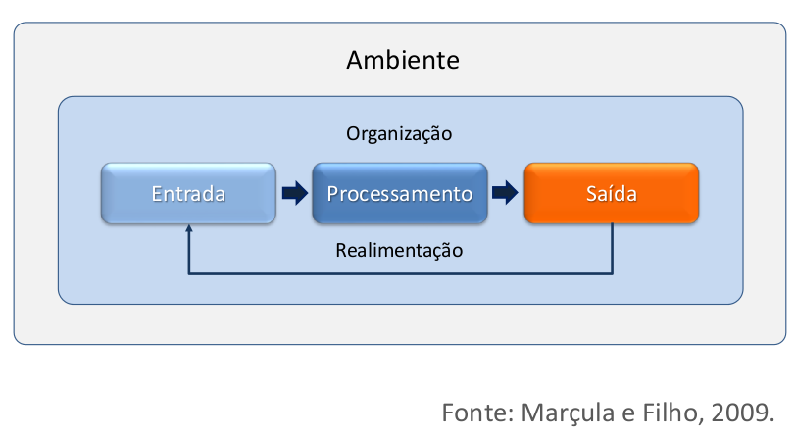
Sistemas de Informações Gerenciais
Conceito: Teoria Geral de Sistemas
Prof. Euristenho Júnior

Slide 25
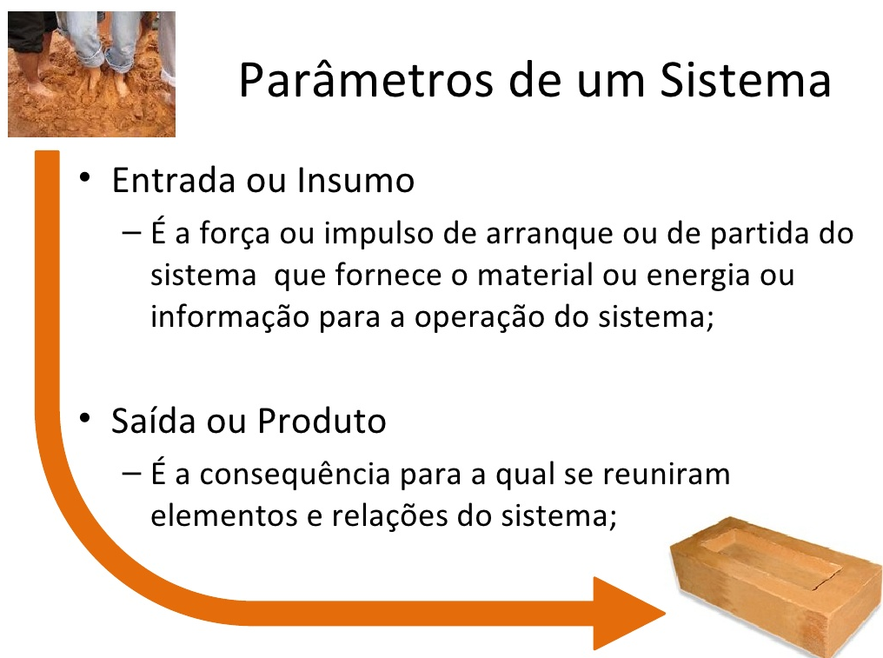
Sistemas de Informações Gerenciais
Conceito: Teoria Geral de Sistemas
Prof. Euristenho Júnior

Slide 26
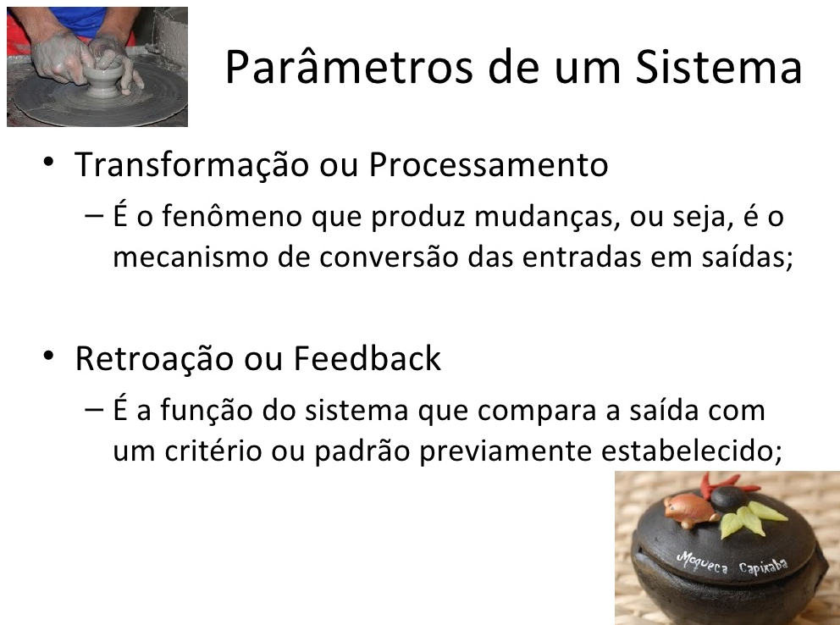
Sistemas de Informações Gerenciais
Conceito: Teoria Geral de Sistemas
Prof. Euristenho Júnior

Slide 27

Sistemas de Informações Gerenciais
Conceito: Teoria Geral de Sistemas
Características dos Sistemas
Globalismo ou Totalidade
- O sistema sempre reagirá globalmente a qualquer estímulo
produzido em qualquer parte ou unidade
Prof. Euristenho Júnior

Slide 28
Sistemas de Informações Gerenciais
Conceito: Teoria Geral de Sistemas
Tipos de Sistemas
Quanto a constituição
Quanto a natureza
Prof. Euristenho Júnior

Slide 29
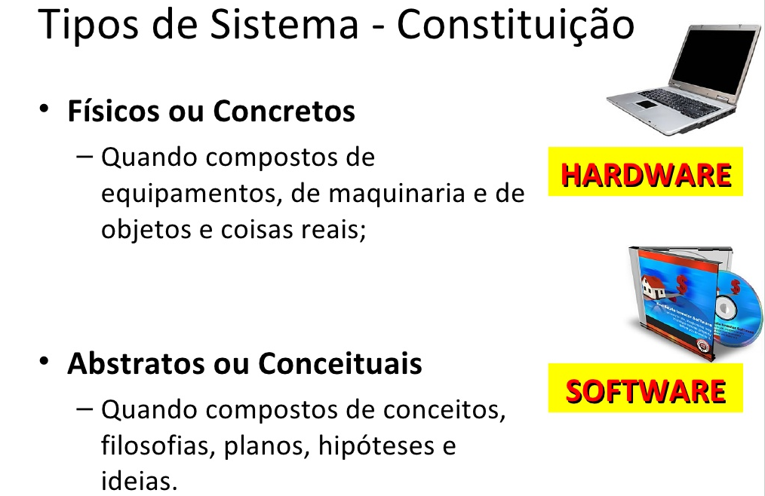
Sistemas de Informações Gerenciais
Conceito: Teoria Geral de Sistemas
Prof. Euristenho Júnior

Slide 30
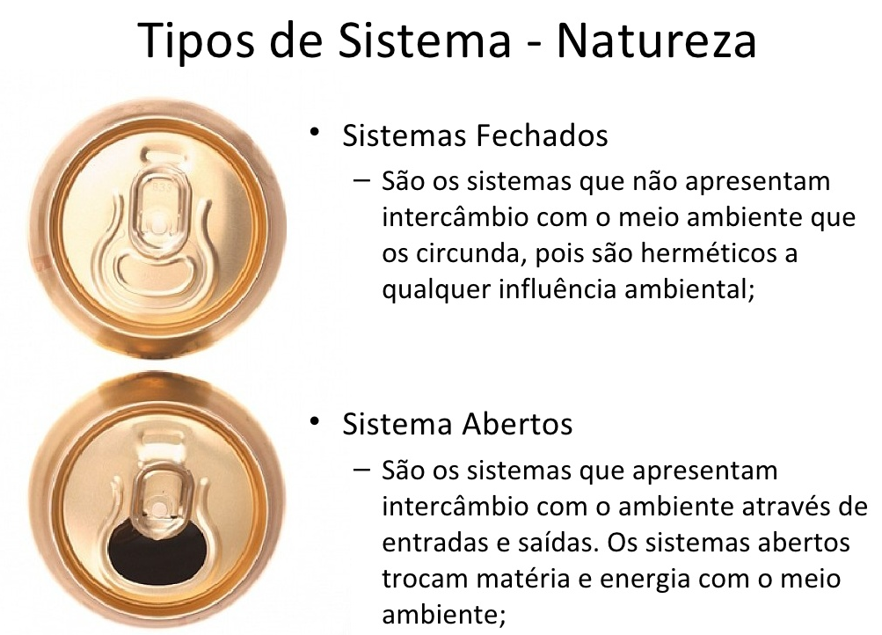
Sistemas de Informações Gerenciais
Conceito: Teoria Geral de Sistemas
Prof. Euristenho Júnior

Slide 31
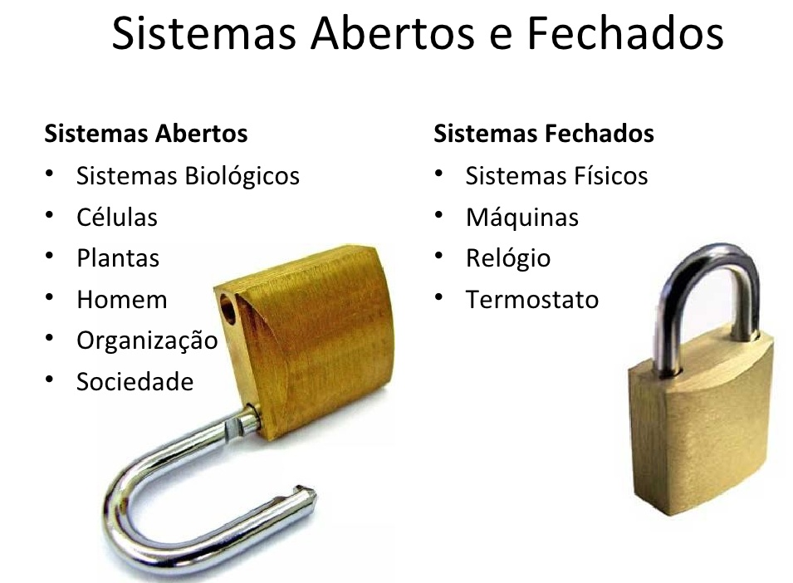
Sistemas de Informações Gerenciais
Conceito: Teoria Geral de Sistemas
Prof. Euristenho Júnior

Slide 32



Engenharia de Software
Apresentar na próxima aula...
Valendo !!!
1- Leitura do Capítulo 1
do livro Sistemas de
Informação Gerenciais
Ed. 9 Kenneth Laudon,
Jane Laudon
3 Slides – 7 minutos
(1ª -Insígnia da Invisibilidade )
Prof. Euristenho Júnior

